Slide 1

Sistemas de Evaporación
Para Producción de Panela
150 kg/h

Slide 2
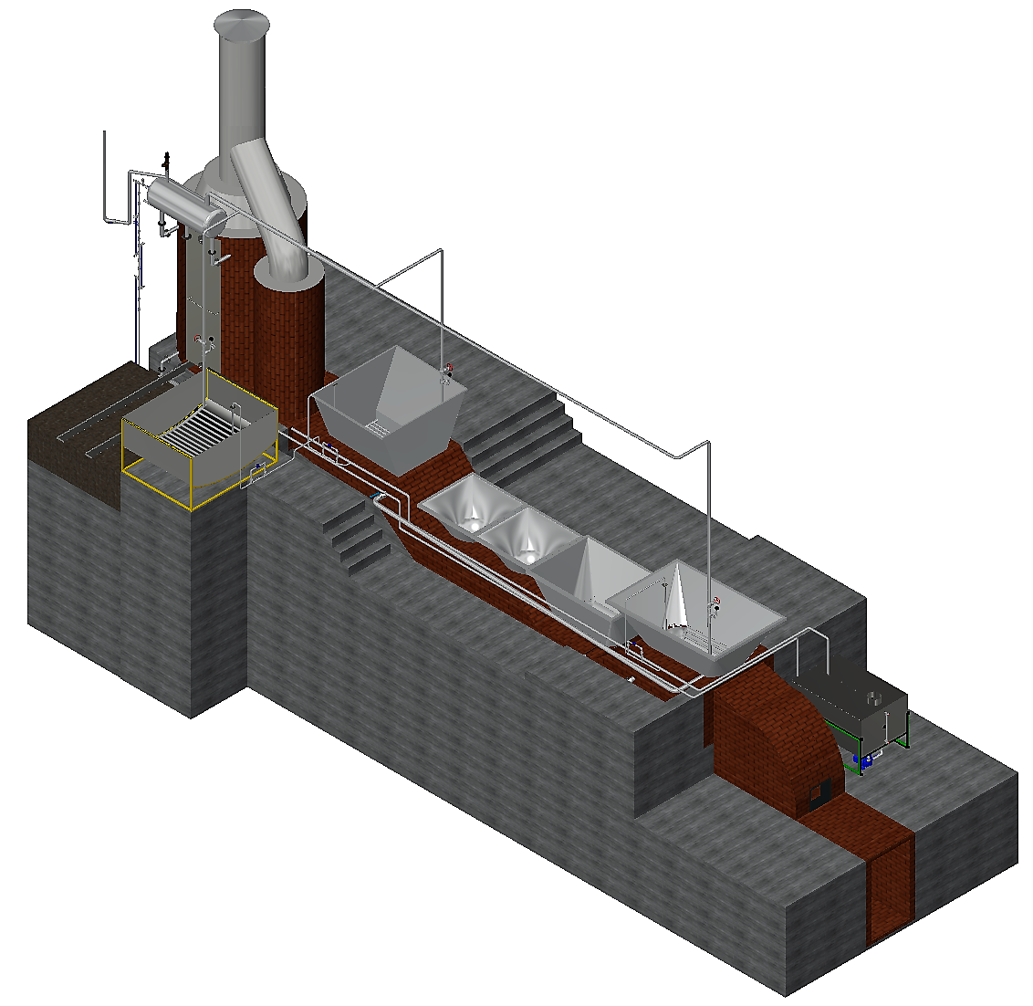
Sistema de Evaporación
Abierta
Bagazo Húmedo 53% | Energía Necesaria | 1780197,655 | KJ
 | Energía Suministrada | 3560395,31 | KJ
 | Eficiencia Estimada | 50% | %
 | Bagazo requerido | 503,9840484 | kg/h
 | Bagazo Disponible | 468,6 | kg/h
 | Déficit / Exceso | -35,4 | kg/h
Bagazo Seco 30 % | Energía Necesaria | 1780197,655 | KJ
 | Energía Suministrada | 3560395,31 | KJ
 | Eficiencia Estimada | 50% | %
 | Bagazo requerido | 303,1413631 | kg/h
 | Bagazo Disponible | 314,6 | kg/h
 | Déficit / Exceso | 11,5 | kg/h

Slide 3
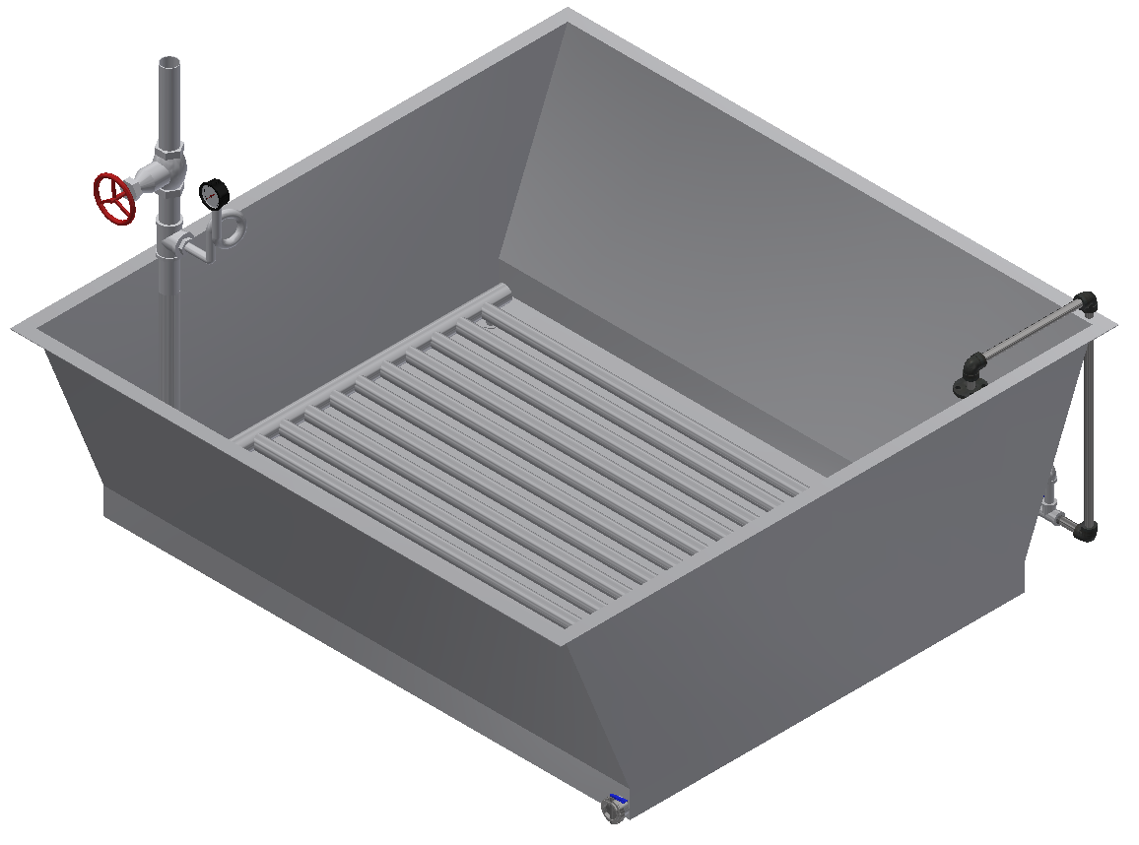
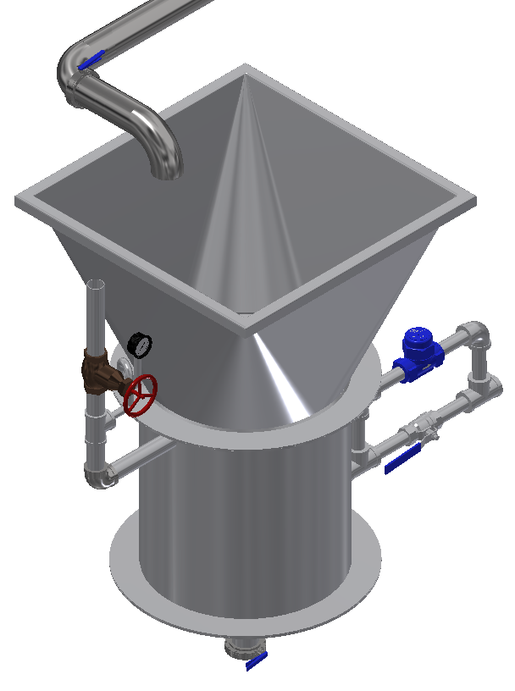
Sistema de Evaporación
Abierta
Bagazo Humedo 53% | Energia Necesaria | 1780197,655 | KJ
 | Energia Suministrada | 4687176,819 | KJ
 | Eficiencia Estimada | 38% | %
 | Bagazo requerido | 663,483165 | kg/h
 | Bagazo Disponible | 468,6 | kg/h
 | Deficit / Exceso | -194,9 | kg/h
Bagazo Seco 30 % | Energia Necesaria | 1780197,655 | KJ
 | Energia Suministrada | 4687176,819 | KJ
 | Eficiencia Estimada | 38% | %
 | Bagazo requerido | 399,0784861 | kg/h
 | Bagazo Disponible | 314,6 | kg/h
 | Deficit / Exceso | -84,5 | kg/h

Slide 4
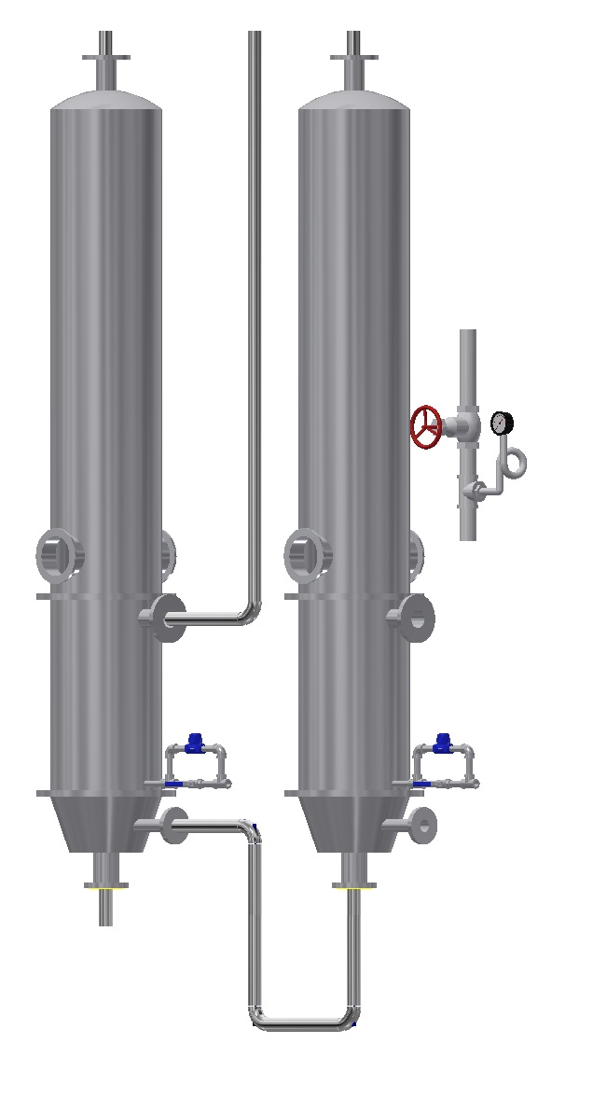
Sistema de Evaporación
Dos efectos
Bagazo Húmedo 53% | Energía Necesaria | 1780197,655 | KJ
 | Energía Suministrada | 3013412,405 | KJ
 | Eficiencia Estimada | 59% | %
 | Bagazo requerido | 414,6137045 | kg/h
 | Bagazo Disponible | 468,6 | kg/h
 | Déficit / Exceso | 53,9 | kg/h
Bagazo Seco 30 % | Energía Necesaria | 1780197,655 | KJ
 | Energía Suministrada | 3013412,405 | KJ
 | Eficiencia Estimada | 59% | %
 | Bagazo requerido | 256,5698088 | kg/h
 | Bagazo Disponible | 314,6 | kg/h
 | Déficit / Exceso | 58,0 | kg/h

